Slide 1
Web BarriereFrei
Thomas Stüttler

Slide 2
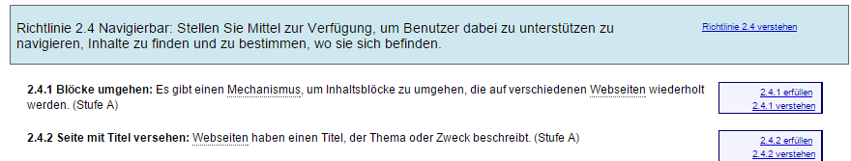
W3C Standard
Richtlinien mit verschiedenen Prioritäten
Mit Erklärungen zur Erfüllung dieser
Weltweit verbreitet
Grund-Richtlinien:
Wahrnehmbar – Bedienbar – Verständlich – Robust

Slide 3
W3C Standard
Beispiel Richtlinien:
Textalternativen für Nicht-Textinhalte
Navigierbar
Per Tastatur zugänglich – alle Funktionalitäten per Tastatur zugänglich
Hilfestellung bei der Eingabe

Slide 4
Wai-Aria (W3C) (Accessible Rich Internet Applications)
Konzept:
Ermöglicht es statischen Teilen einer Website durch Rollen etc. zusätzliche Semantik zuzuordnen, die es anderer Software, diese richtig zu interpretieren und zu verwenden.
http://en.wikipedia.org/wiki/WAI-ARIA

Slide 5
W3c Standard
Gewisse Konzepte:
Elemente werden mit einem Markup versehen, damit Eingabehilfen diese richtig erkennen
Verschiedene CSS können auf die jeweilige Notwendigkeiten ausgelegt werden.
(Dafür gibt es anscheinend gewisse Frameworks die hilfreich sein können (YAML)

Slide 6
Asp.net
Richtlinien für Steuerelemente
https://msdn.microsoft.com/de-de/library/ms227996(v=vs.100).aspx
Zitat: „In einigen Fällen können jedoch für Anwendungen, die den Web Content Accessibility Guidelines, Version 1.0, mit Priorität 1 zu 100 % entsprechen müssen, keine Serversteuerelemente verwendet werden. Verwenden Sie in diesen Fällen keine Steuerelemente.“

Slide 7
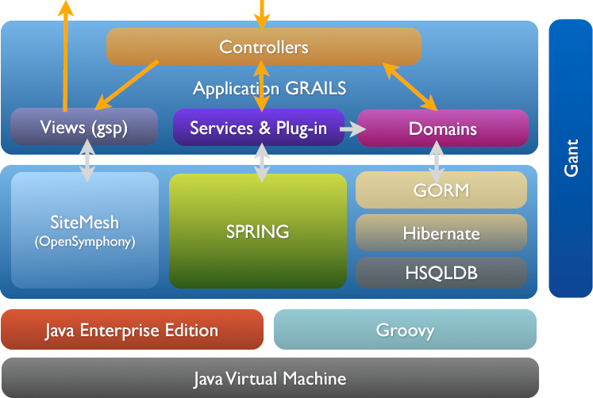
Groovy on Grails
„Wie Java“ – aber „leichter“ zu handhaben - Grammatik relaxed
Grails kommt mit vielen bereits existierenden Funktionalitäten!
Convention over Configuration – sind also „schwieriger“ zu modifizieren

Slide 8
Validatoren
http://validator.w3.org/ -> um Markup in HTML zu validieren
http://www.w3.org/WAI/ER/tools/ -> verschieden Tools um Die Barrierefreiheit zu evaluieren
Contrast checker
HTML_CodeSniffer
Total Validator

Slide 9
Generelle Pro - Contra
Vorteile:
Betriebssystemunabhängig
Sehr viele Validatoren um verschiedene Barrierefreiheitkonzepte zu testen
Relativ ausführliche Dokumentation zu Richtlinienen
Nachteile:
Wenn nicht anders ausgemacht muss es für mehrere Browser kompatibel sein!

